Slide 1


الاسم:صفاء عماد طويل.
المعلمة: ريما ابو عرة.

Slide 2

عنوان الدرس
نائب الفاعل

Slide 3
أهداف الدرس :-
أن تعرف نائب الفاعل.
ان تعين نائب الفاعل في جمل معطاه
أن تبين صور نائب الفاعل
ان تحول الفعل مبني للمعلوم الى مبني للمجهول
ان تعرب نائب الفاعل اعراب تام

Slide 4

مجموعة (أ)
1- وسمعت أبواق الغزاة تضج في الليل الطويل.
ورأيتُ كيفَ تُشوَّهُ الأرواحُ جيلا بعد جيل
2-فاذا ظلمتُ فإنَّ ظُلميَ باسلٌ مرٌ مذاقتُهُ كطعم العلقم
3- يُحرَّم أن تستغيبَ الآخرين .

Slide 5

مجموعة (ب)
1- حُولت مياهُ البحارِ ماءً صالحاً للشربِ .
2- يظن أنَّ المُتهمَ بريءٌ حتّى تثُبتَ إدانتُهُ .

Slide 6

مجموعة (ج)
1- هذا رجلٌ محترمٌ أبوه.
2- أمحرومةٌ أمّتُنا استغلال ثرواتها؟

Slide 7

استنتج
نائب الفاعل: هو ما أسند إليه فعل مبني للمجهول, مثل:هل ألقي القبض على الجاني؟
او اسم مفعول,مثل:أمعروفةٌ اسبابُ ارتفاعِ الاسعارِ؟.
*نائب الفاعل كالفاعل من حيث الإعراب, وهو مفعول به من حيث المعنى.

Slide 8

يأتي نائب الفاعل على صور عدة, فقد يكون اسما صريحا, ونحو: لا يكرم المرء في بيته, أو ضميرا متصلا,
نحو:ولدت بعد النكبة, أو ضميرا مستترا, نحو: الحرية تنتزع ولا توهب, أو مصدرا مؤولا, نحو: يخشى ان
يصير الحق باطلا.
إذا حول الفعل الناصب لمفعولين الى فعل مبني للمجهول, صار المفعول به الاول نائب فاعل,وبقي المفعول به الثاني على حاله, من حيث الاعراب, نحو: وجدت طعم النجاح حلواً,تصبح:وجد طعم النجاح حلواً|.

Slide 9
فائدة:
يتردد على ألسنة بعض الناس قولهم: مِن قِبَلِ, فيقولون مثلا: هُدمت منازلُ المواطنينَ من قبل قوات الاحتلال, وهذا خطأ شائعٌ؛ إذ لا يجوز ان يكون الفاعل مجهولا, وهو مذكور في الجملة, والصواب ان يقال: هدمت قواتُ الاحتلالِ منازل المواطنين, او هدمت منازل المواطنين.

Slide 10

ما هو نائب الفاعل؟
- هو: الاسم، المرفوع، الذي لم يذكر معه فاعله
هل تعرف له اسماً آخر؟
- المفعول الذي لم يسم فاعله
ما الذي تعمله في الفعل عند اسناده نائب فاعل؟
- إن كان الفعل ماضياً ضُم أوله، وكسر ما قبل آخره وإن كان مضارعاً ضم أوله وفتح ما قبل آخره
ما الذي تفعله في المفعول إذا أقمته مقام الفاعل ؟
- إن كان منصوباً يصيره مرفوعاً، ويعطيه أحكام الفاعل: من وجوب تأخيره عن الفعل، وتأنيث فعله له إن كان مؤنثاً

Slide 11
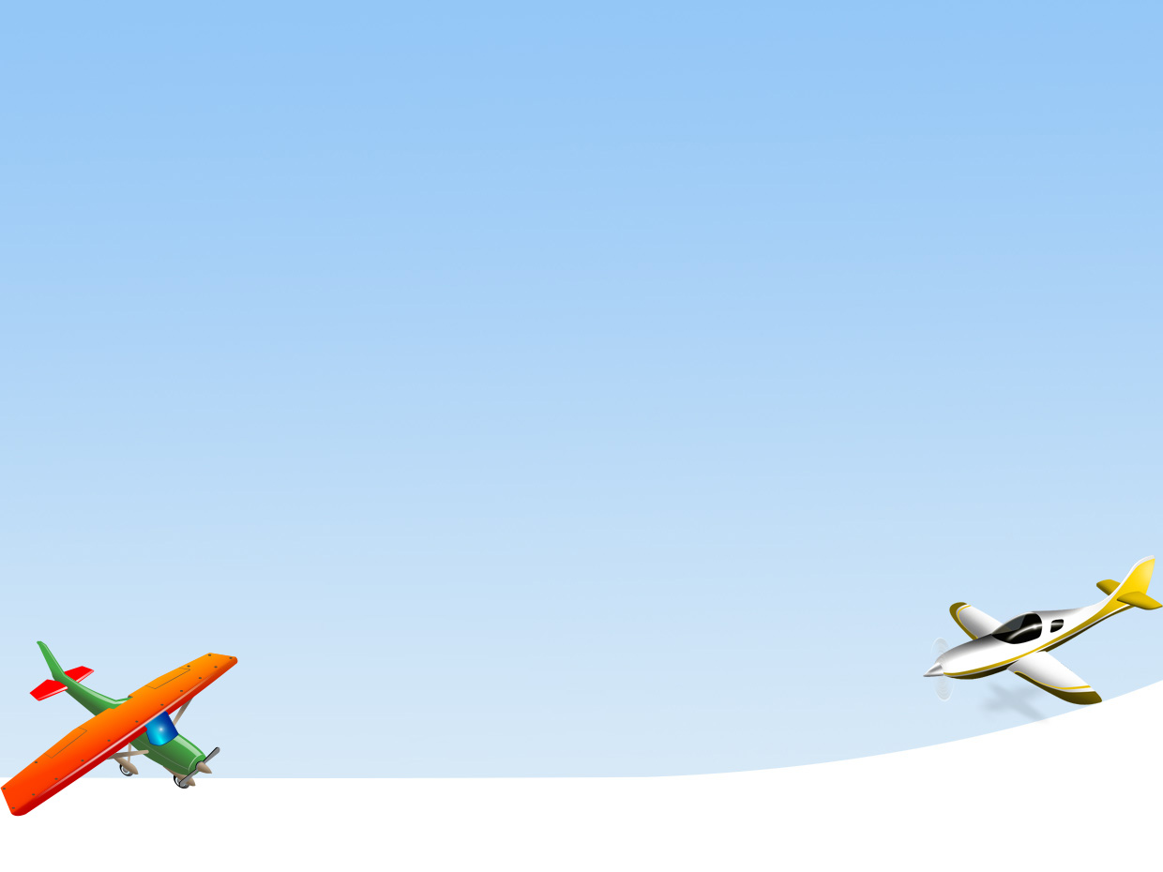
ضعي إشارة "نعم"أمام العبارة الصحيحة وإشارة "لا أمام العبارة غير الصحيحة فيما يأتي:
1.لا يرفع نائب فاعل إلاّ فعل مبني للمجهول. ( )
2.نائب الفاعل كالفاعل من حيث الإعراب ومفعول به من حيث المعنى. ( )
3.يأتي نائب الفاعل اسما صريحا ومصدرا مؤولا. ( )
4.من الصواب قولنا:فتحت القسطنطينية من قبل المسلمين. ( )

Slide 12
س1 اجعل كل اسم من الأسماء الآتية نائباً عن الفاعل في جملة مفيدة: الطبيب، النمر، النهر، الفأر، الحصان، الكتاب، القلم.
-يشكر الطبيب -رمي القلم -يهاب النمر -ينظف النهر -يقتل الفار -امتُطيَ الحصانُ -قُرئَ الكتابُ -رُميَ القلمُ

Slide 13
4ـ عين الفاعل ونائبه، والفعل المبني للمعلوم والمبني للمجهول، من بين الكلمات التي في العبارات الآتية:
-لا خاب من استخار : - ولا ندم من استشار: - إذا عز أخوك فهن: -من لم يحذر العواقب لم يجد له صاحباً: -كان جعفر بن يحيي يقول - وما استُعزِزَ بمثل العدل: -كلم الناس عبد الرحمن بن عوف: -أن يكلم عمر بن الخطاب -في أن يلين لهم: -فإنه قد أخافهم: - حتى أخاف الأبكار في خدورهن: - فقال عمر:

Slide 14
-لا خاب من استخار :فعل مبني للمعلوم والفاعل من
- ولا ندم من استشار:فعل مبني للمعلوم والفاعل من
- إذا عز أخوك فهن:فعل مبني للمعلوم والفاعل أخوك ,فهن فعل مبني للمعلوم والفاعل ضمير مستتر تقديره أنت
-من لم يحذر العواقب لم يجد له صاحباً:فعل مبني للمعلوم والفاعل ضمير مستتر تقديره هو ,يجد فعل مبني للمعلوم والفاعل ضمير مستتر تقديره هو
-كان جعفر بن يحيي يقول:يقول فعل مبني للمعلوم والفاعل ضمير مستر تقديره هو
- وما استُعزِزَ بمثل العدل:مبني للمجهول ونائب الفاعل (لم استطع تحديد نائب الفاعل(
-كلم الناس عبد الرحمن بن عوف:فعل مبني للمعلوم والفاعل الناس
- فقال عمر:فعل مبني للمعلوم والفاعل عمر

Slide 15
-أن يكلم عمر بن الخطاب :فعل مبني للمعلوم والفاعل ضمير مستتر تقديره هو
-في أن يلين لهم:فعل مبني للمعلوم والفاعل ضمير مستتر تقديره هو
-فإنه قد أخافهم:فعل مبني للمعلوم والفاعل ضمير مستتر تقديره هو
- حتى أخاف الأبكار في خدورهن:فعل مبني للمعلوم والفاعل ضمير مستر تقديره هو

Slide 16

**حولي الفعل المبني للمعلوم فيما يأتي إلى فعل مبني للمجهول مع إحداث التغير المناسب:
1.عاقب الشرطي المذنب.
2.قال المؤمن خيرا.
3.أعطى محمد فاطمة كتابا.
4.شدّ اللاعبون الحبل.
5.دافع المواطن عن الوطن.
6.استعانت المعلمة بالوسائل التعليمية في شرح الدرس.
7.صام زيد يوم الخميس.
8- حول العاملون مياه البحر ماء صالحا للشرب.
9.وجدت أمهات الشهداء الفلسطينيات صابرات.

Slide 17
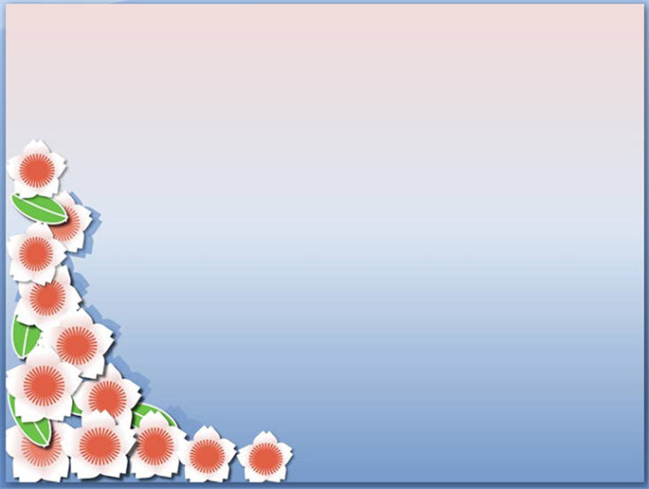
*****صححي الأخطاء النحوية الواردة في الجمل الآتية:
1.يوجد لدينا معلمين أكفاء.
__________________________________________________
2.لا يهان ذوي المروءة.
__________________________________________________
3.بيع في سوق الماشية أمس عشرين خروفا.
__________________________________________________
4.أريقت لأجل فلسطين دماءنا.
__________________________________________________

Slide 18
******أعربي ما تحته خط فيما يأتي:
1.لعل عتبك محمود عواقبه وربما صحت الأجسام بالعلل.
__________________________________________________
2.قال تعالى:"كبتوا كما كبت الذين من قبلهم".
__________________________________________________
3.يُخشى أن يقوم الأعداء باجتياح المدينة.
__________________________________________________
4.وما نيل المطالب بالتمني ولكن تؤخذ الدنيا غلابا.
__________________________________________________
5.قال تعالى:"خلق الإنسان هلوعا". __________________________________________________

